Slide 1
EXPERIENCIAS EXITOSAS DE AGROTURISMO
Y después de la ampliación, ¿ qué? Café de Chiriquí
Por: Felipe Venicio Rodríguez
Cámara de Turismo de Chiriquí
Comisión de Asuntos Económicos
Cámara de Comercio, Industrias y Agricultura de Chiriquí
CADE 2016

Slide 3
GOBERNABILIDAD DEMOCRÁTICA
Y SOSTENIBILIDAD POLÍTICA
| DEMOCRACIA Y DESARROLLO | GESTIÓN PÚBLICA TRANSPARENTE Y DESCENTRALIZADA |
| SEGURIDAD CIUDADANA |
INCLUSIÓN
EDUCACIÓN
DESARROLLO HUMANO y GRUPOS VULNERABLES
SALUD
CULTURA Y DEPORTES
PRODUCTIVIDAD CON SOSTENIBILIDAD
INVESTIGACION, DESARROLLO E INNOVACIÓN
INFRAESTRUCTURA y ORDENAMIENTO TERRITORIAL
MEDIO AMBIENTE y RECURSOS NATURALES
COMPETENCIA Y APERTURA ECONÓMICA
INTEGRACION ECONOMICA
SECTORES PRODUCTIVOS PRIORITARIOS
AGROPECUARIO – AGROINDUSTRIAL - TURISMO

Slide 4
Financiamiento
Se desarrollará como destino turístico con el respaldo del Banco de Desarrollo de América Latina (CAF), que aportará $100 mil para el diseño y ejecución del proyecto.
La Cámara de Turismo de Chiriquí podría ser el ente administrador de los fondos.

Slide 5
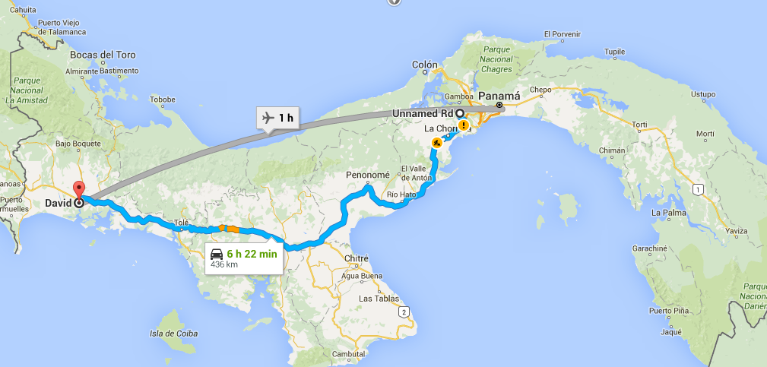
Provincia de Chiriquí

Slide 6
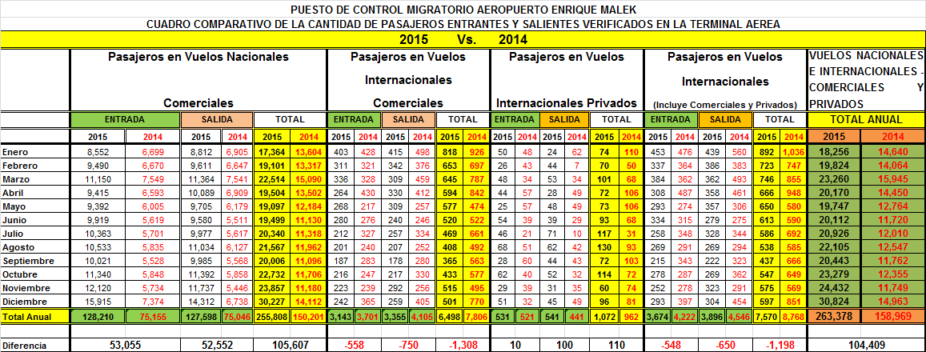

Slide 7
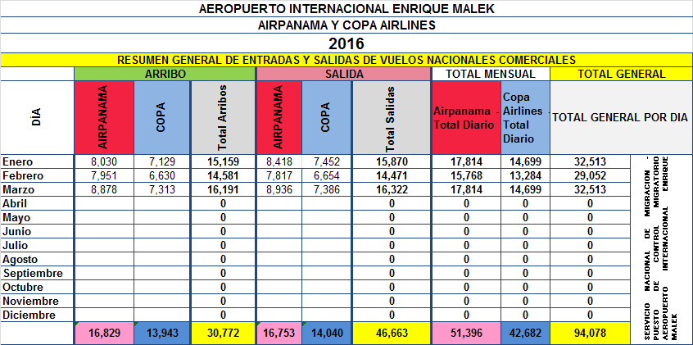

Slide 8
¿Por qué la Ruta del Café de Chiriquí?
El café es la bebida más emblemática que tiene Panamá.
La Ruta del Café de Chiriquí consiste en desarrollar una red de empresas agroturísticas: fincas caficultoras, restaurantes, artesanos y hoteles boutique, con miras a impulsar el turismo en la provincia de Chiriquí.
Ofrecerá al visitante la oportunidad de aprender las tareas de las fincas cafetaleras y degustar la gastronomía de la provincia.
Se impulsará la producción de miel de abeja orgánica, la ganadería, queserías y la siembra de cultivos hidropónicos de tierras altas, producción de licores y dulces de café como la famosa marca viuda del café –
Otras actividades como golf, paseos de caballos, paseo a la cima del volcán Barú, aguas termales, gastronomía, ferias, cabalgatas, flores, orquídeas, observación de aves

Slide 9
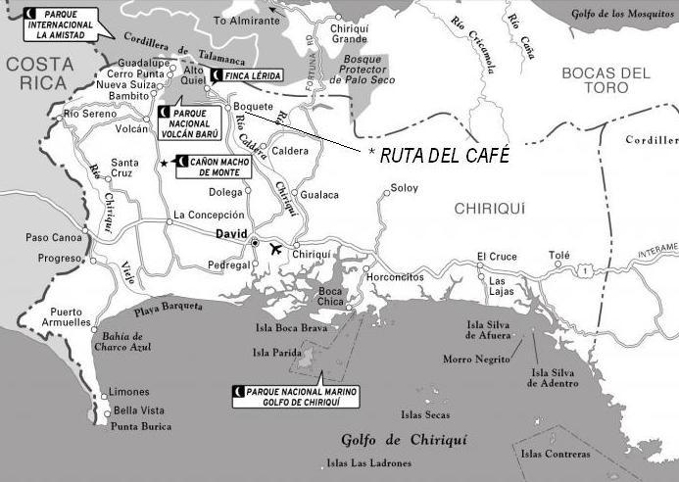
Ruta del Café de Chiriquí

Slide 10
Finca Lérida
El primer café de Panamá en ser exportado a Alemania en 1929.
Restaurante
Observación de aves
Tour de café
Excursionismo

Slide 11
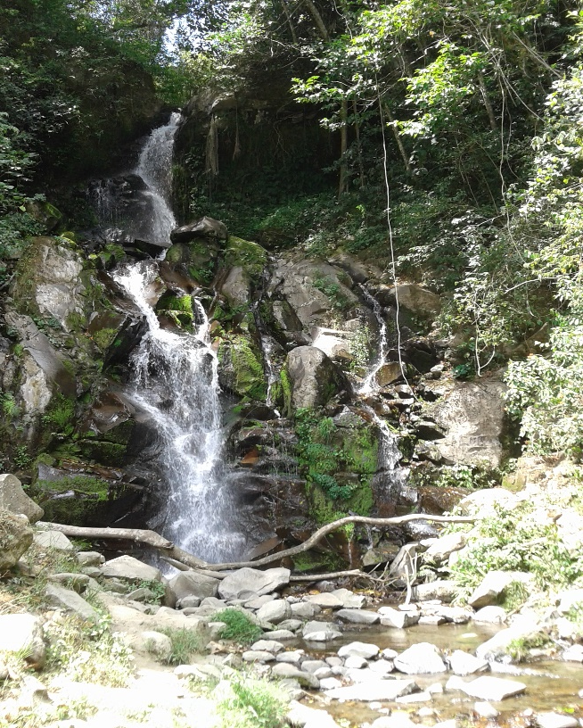
Boquete Tree Trek
Hotel, cabañas, canopy, tour de café, tour de quetzales
Cafés finos –geisha, pacamara, caturra y otros .
Único tour de cata de 8 variedades de café.

Slide 12
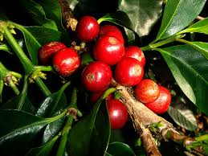
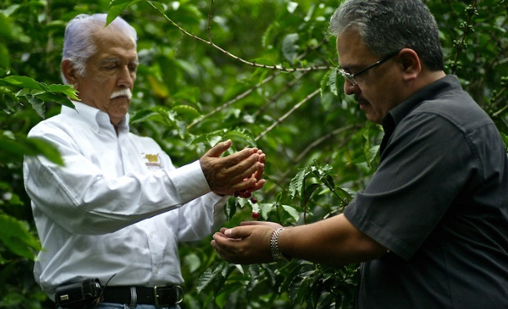
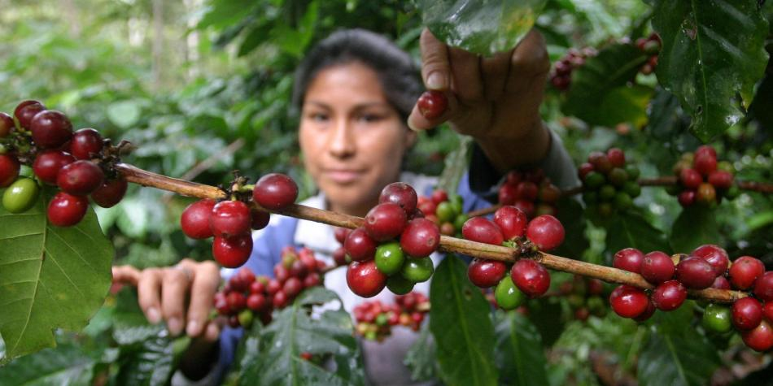
Don Pachi State
En 1960 Francisco Serracín, padre trajo la variedad Geisha de Panamá desde Costa Rica debido a su resistencia a las enfermedades comunes en otras plantas de la región.
Geisha Natural es uno de los más altos cafés de puntuación en la historia de la SCAP mejor de subasta de Panamá y también recibió uno de los precios más altos, recibiendo $ 111.50 por libras en una subasta.

Slide 13
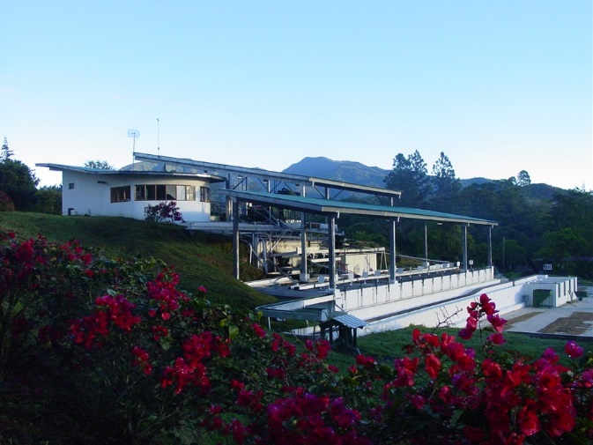
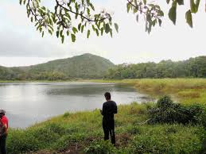
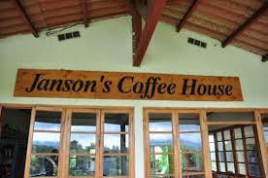
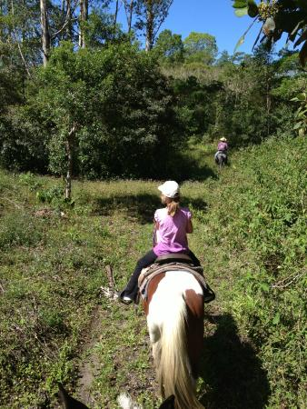
Janson Coffee Farm
Especialista en Premium Arábica cafés venden directamente de la granja a su taza.
Además producen Geisha de la mejor calidad.
Laguna

Slide 14
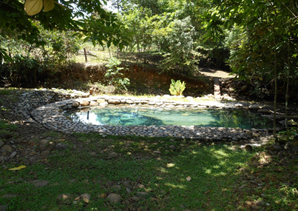
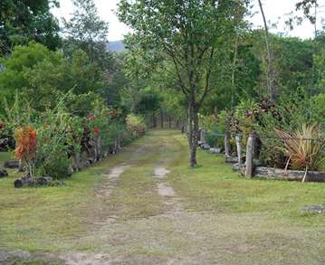
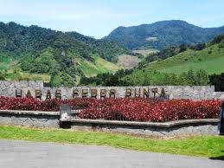
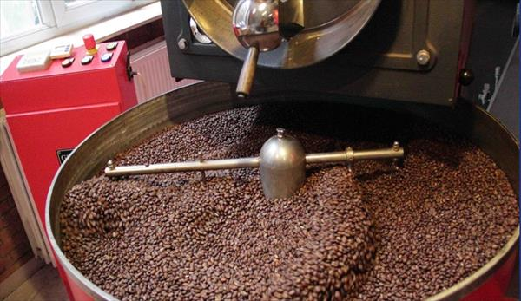
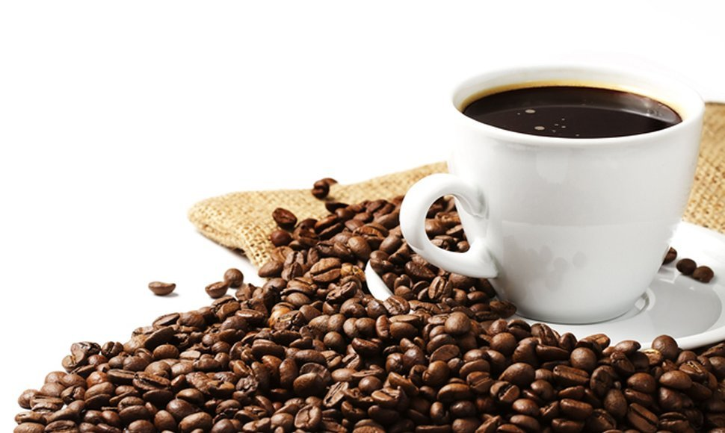
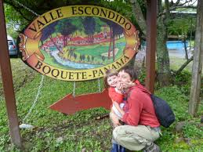
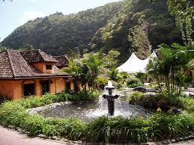
Paraíso Escondido La Abuela

Slide 15
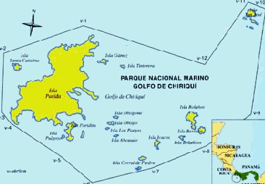
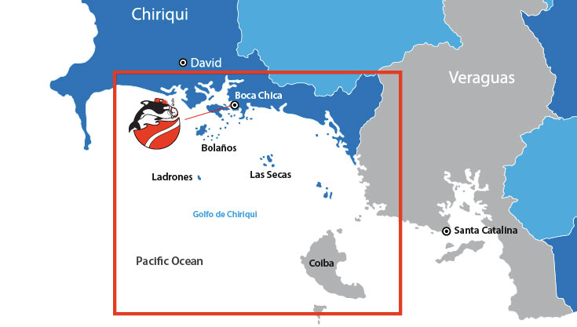
Ruta Marino Costera -Golfo de Chiriquí

Slide 16
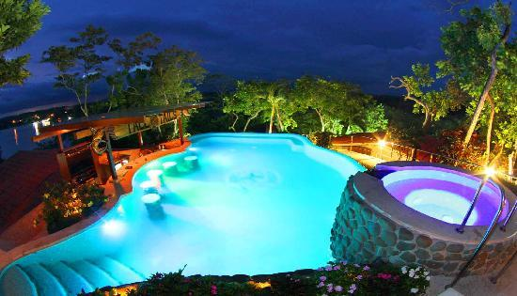
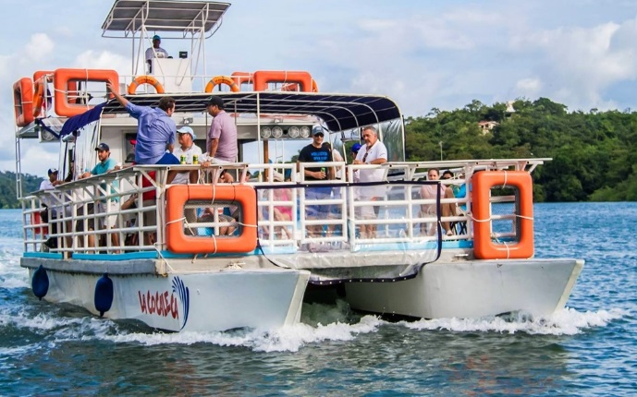
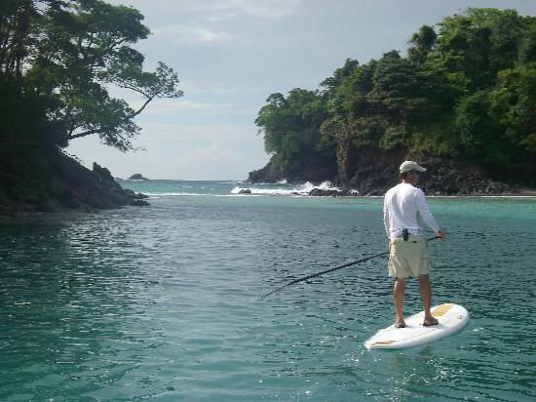
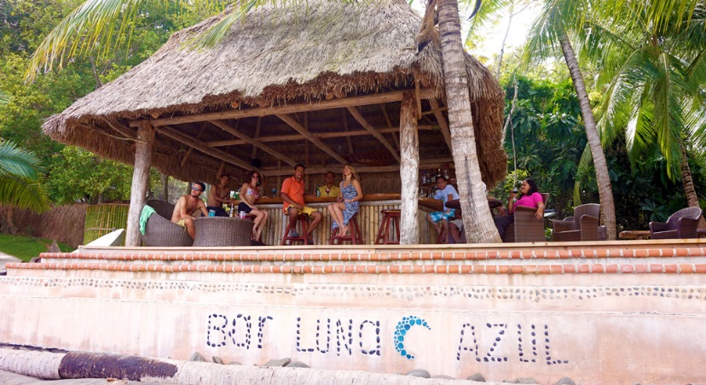
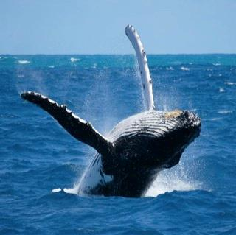
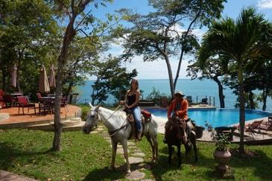

Slide 17
Gracias por su Atención
Cámara de Turismo de Chiriquí

